Slide 1


Estratégias para Redução do Número de Cancelamentos
Como reduzir a taxa de cancelamento de 25% para 15%?

Slide 2




Visão Geral das Corridas
Principais Métricas e KPIs
150.000
25%
Nª de corridas
2024
Corridas canceladas
2024
₹ 47,26 MM
₹ 19,06 MM
receita realizada
2024
Receita perdida
2024
15%
Corridas canceladas
meta

Slide 3
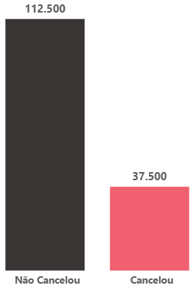
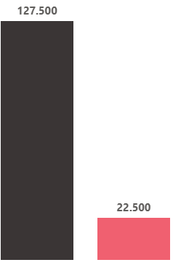

Visão Geral dos Cancelamentos
Distribuição dos Cancelamentos
Com a redução de 25% para 15%, seriam 15 mil cancelamentos a menos (uma queda de 67%), recuperando cerca de ~ ₹ 7,7 milhões e aumentando a eficiência e satisfação dos usuários.
Total de Corridas 2024 (25% cancelamentos)
Meta Total de Corridas 2024 (15% cancelamentos)
- 15.000
~ 67%
Não Cancelou
Cancelou
Não Cancelou
Cancelou

Slide 4
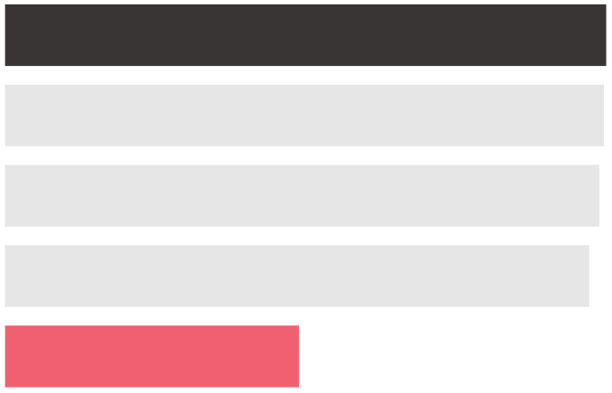
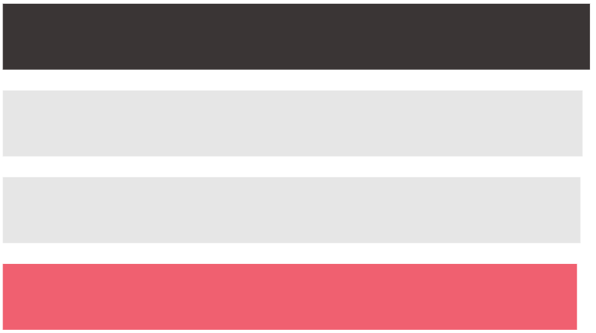
Motivos de Cancelamento: Clientes vs Motoristas
Os cancelamentos não acontecem por acaso: clientes desistem por falhas de experiência, e motoristas por falhas de operação. Reduzir 10 pontos percentuais exige atacar esses dois lados com estratégias específicas.
Cancelamentos iniciados por Clientes
Cancelamentos iniciados por Motoristas
Endereço Errado
2.362
Problema com Cliente
6.837
Mudança de Planos
2.353
Cliente Doente
6.751
Motorista Parado
2.335
6.726
Problema no Carro
Motorista Pediu Cancelamento
2.295
Excesso de Passageiros
6.686
Ar Condicionado Ruim
1.155
1. Tecnologia e experiência do usuário → aprimorar o sistema de localização, confirmar endereço e permitir comunicação mais clara antes da corrida.
2. Operação e suporte aos motoristas → reforçar manutenção preventiva e protocolos de atendimento para lidar com incidentes de bordo e sobrecarga de passageiros.

Slide 5
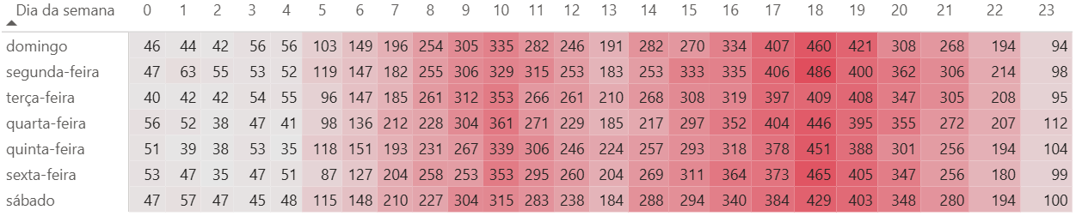

Padrões de Tempo e Local nos Cancelamentos
Mais cancelamentos à noite e em regiões específicas.
Cancelamentos se concentram entre 15h e 21h, principalmente em regiões periféricas e de difícil acesso. O padrão se intensifica às domingos e segundas, indicando relação direta com segurança e atratividade financeira para os motoristas.
Cancelamentos por Dia da Semana
Criar incentivos financeiros noturnos e parcerias com pontos seguros de embarque para motoristas em regiões críticas.

Slide 6
Os Dados Mostram um Padrão Inesperado
Nenhuma variável explica sozinha os cancelamentos
Nenhuma variável isolada explica os cancelamentos (todos IVs < 0,02). Isso revela que o cancelamento é uma decisão humana, influenciada por contexto, percepção de segurança e tempo de espera.
Valor da Informação (IV)
Para reduzir a taxa de cancelamento de 25% para 15%, é preciso ir além das métricas operacionais. A próxima etapa deve focar em dados comportamentais e contextuais, como:
- tempo de espera até o cancelamento;
- mensagens entre cliente e motorista;
- motivos declarados após a desistência.
Assim, a empresa poderá entender o “porquê” da decisão, e não apenas o “quando” e “onde”.

Slide 7



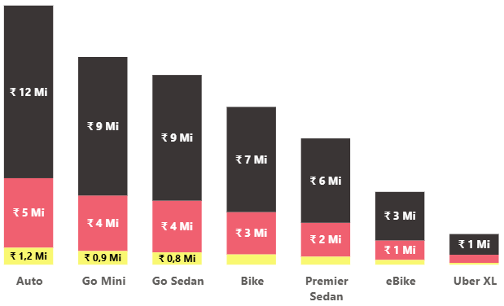
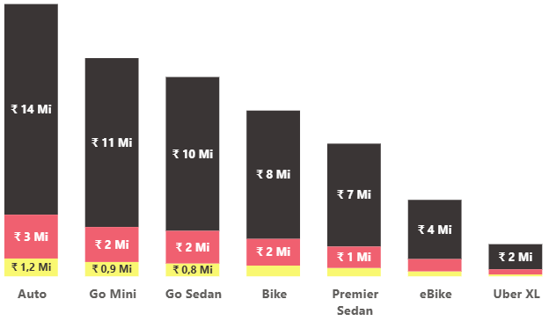
Impacto Financeiro
A redução de 40% nos cancelamentos eleva a receita realizada em cerca de 22%, com destaque para as categorias Auto, Go Mini e Go Sedan. A meta de reduzir a taxa para 15% se mostra financeiramente viável, recuperando aproximadamente ₹10 milhões em receitas antes perdidas.
₹ 47,26 MM
₹ 4,59 MM
₹ 19,06 MM
Receita realizada
RECEITA EM RISCO
RECEITA PERDIDA
Composição da Receita
Simulação de Recuperação da Receita
Receita Realizada
Receita Perdida
Receita em Risco

Slide 8
Análise por Tipo de Veículo
Embora a categoria "Auto" domine disparadamente o volume total de cancelamentos (9.323), ela não possui a maior taxa de cancelamento. O "Go Sedan" é o que apresenta a maior taxa (25,3%), indicando que, proporcionalmente, essa categoria sofre mais com cancelamentos, mesmo tendo um volume absoluto menor.
Composição da Receita
Total de Cancelamentos
Taxa de Cancelamento
Visando uma redução de 10% na taxa de cancelamento, a prioridade é a categoria "Go Sedan", que possui a taxa mais alta (25,3%). A solução é investigar os motivos dessa alta e implementar ações focadas, como otimizar a alocação de motoristas dessa categoria ou testar pequenos incentivos para passageiros que aguardam.

Slide 9

Conclusões e Diretrizes Estratégicas
A análise detalhada dos cancelamentos revela que o desafio não é um problema técnico isolado, mas sim uma intersecção de fatores comportamentais e operacionais. A chave é transformar a frustração em eficiência. As ações propostas podem reduzir a taxa de cancelamento em até 10 pontos percentuais e recuperar mais de ₹ 7 milhões em receita anual.
Diagnóstico Refinado
Impacto Financeiro e Operacional
Ações Proativas Imediatas
O cancelamento é um problema multifatorial, fortemente influenciado por horários (noturno), tipo de corrida (econômica) e falhas de comunicação/pagamento. Não é apenas 'falta de motorista'.
Foco em incentivos noturnos, melhoria na validação de endereços via app e promoção de pagamentos digitais para elevar a eficiência e mitigar riscos.
A perda de receita é significativa (mais de ₹7 MM/ano). Além disso, a baixa confiabilidade impacta negativamente a retenção de clientes e a satisfação do motorista.
Ao implementar essas estratégias, não apenas recuperamos receita, mas também melhoramos a experiência dos dois lados da plataforma, ou seja, motoristas com maior previsibilidade e ganhos, e clientes com maior garantia de serviço. Este é o caminho para um crescimento sustentável e para a consolidação da nossa base operacional.

